Slide 1
Kako prepoznati i suzbiti dezinformacije
©Freepik
Notes:
Neka dignu ruku svi koji su danas čuli neku dezinformaciju. A prošli tjedan? Možda prošli mjesec? Ili prošle godine?

Slide 2
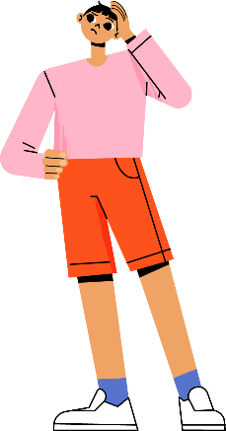
Što ćemo naučiti?
ŠTO
KAKO
KAKO
su dezinformacije?
funkcioniraju?
na njih reagirati?
©Freepik
Notes:
Danas ćemo razgovarati o tome što su dezinformacije i kako funkcioniraju te dati nekoliko savjeta o tome kako ih prepoznati, zaštititi se od njih i pomoći drugima da se zaštite!

Slide 3


1. DIO
Što su dezinformacije?
©Freepik

Slide 4


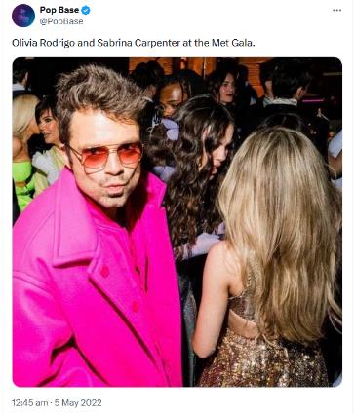
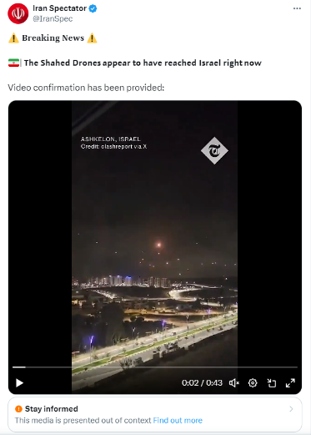
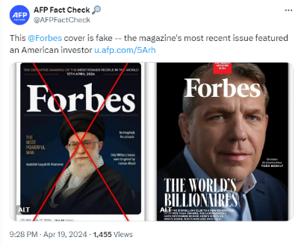
1. dio: Što su dezinformacije?
Notes:
Živimo u informacijskom dobu. Informacije nikada nisu bile dostupnije.
No to nam ne olakšava uvijek život – ponekad je teško razlučiti što je istina, a što laž.
Na primjer, premda je tada to zvučalo nevjerojatno, Olivia Rodrigo i Sabrina Carpenter doista su razgovarale na modnom događanju Met Gala, dok naslovnica Forbesa na kojoj je prikazan veliki ajatolah Sayyid li Khamenei izgleda vrlo uvjerljivo, ali je ipak lažna. Slika u sredini doista prikazuje aktiviranje Željezne kupole u Izraelu, ali na krivi datum, što znači da su u to bili uključeni neki drugi akteri.
U ovoj prezentaciji nećemo se baviti samo dezinformacijama (kad osobe ili organizacije namjerno šire informacije za koje znaju da su lažne ili zavaravajuće) nego i drugim oblicima lažnih informacija i mogućnostima zaštite od njih.
Nemojte vjerovati svemu što čujete – uvijek razmislite (i provjerite činjenice!), a tek onda podijelite.
Izvori:
objava na društvenim mrežama o susretu Olivije Rodrigo i Sabrine Carpenter: https://twitter.com/PopBase/status/1521984278057218050?lang=en
videozapis o aktiviranju Željezne kupole: (3) Iran Spectator on X: „⚠️ 𝐁𝐫𝐞𝐚𝐤𝐢𝐧𝐠 𝐍𝐞𝐰𝐬 ⚠️ 🇮🇷| 𝗧𝗵𝗲 𝗦𝗵𝗮𝗵𝗲𝗱 𝗗𝗿𝗼𝗻𝗲𝘀 𝗮𝗽𝗽𝗲𝗮𝗿 𝘁𝗼 𝗵𝗮𝘃𝗲 𝗿𝗲𝗮𝗰𝗵𝗲𝗱 𝗜𝘀𝗿𝗮𝗲𝗹 𝗿𝗶𝗴𝗵𝘁 𝗻𝗼𝘄 Video confirmation has been provided: https://t.co/5Mt7VfstLB” / X (twitter.com)
lažna naslovnica časopisa Forbes: https://u.afp.com/5Arh

Slide 5

1. dio: Što su dezinformacije?
ZAŠTO bi netko širio informacije koje nisu istinite?
Radi zabave ➔ Satira/humor
Jer u njih vjeruje ➔ Pogrešne informacije
Zato što želi nekoga obmanuti ➔ Dezinformacije
Notes:
Satira/humor: šaljivi članci iz satiričkih izvora koji se ponekad pogrešno shvate kao stvarne vijesti.
Pogrešne informacije: lažne ili zavaravajuće informacije koje dijele osobe koje u njih vjeruju bez zle namjere ili u želji da pomognu. Primjer: stariji rođak objavi članak na Facebooku o upotrebi češnjaka za prevenciju raka jer smatra da je to korisna informacija i nije svjestan da je lažna.
Dezinformacije: lažne informacije koje se stvaraju i dijele s namjerom obmanjivanja ili postizanja političkog ili ekonomskog cilja, a mogu nanijeti javnu štetu. Primjer: objava lažnih informacija na društvenim mrežama o zločinima koje su počinili migranti u Europi s ciljem da se izazove razdor u društvu.

Slide 6
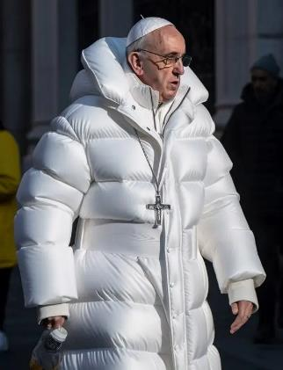
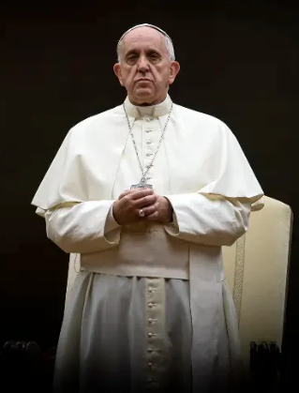
Satira – „Deseci ozlijeđenih u stampedu u Lidlu!”
1. dio: Što su dezinformacije?
Papa u bijeloj pernatoj jakni
➔ Humor
©Pablo Xavier
© Mazur/catholicnews.org.uk
Notes:
*Napomena* – Ovaj slajd sadržava animacije.
Humor se često može pogrešno shvatiti kao stvarna vijest – stoga valja biti oprezan.
Slika pape Franje u pernatoj jakni prvi je put objavljena u Facebook grupi AI Art Universe u ožujku 2023. i ubrzo je preplavila društvene mreže.
https://www.buzzfeednews.com/article/chrisstokelwalker/pope-puffy-jacket-ai-midjourney-image-creator-interview
Ovdje možete vidjeti još slika pape Franje koje je stvorila umjetna inteligencija: https://www.nytimes.com/2023/04/08/technology/ai-photos-pope-francis.html
Druga papina slika
https://www.pillarcatholic.com/p/why-is-pope-francis-embracing-the

Slide 7



Pogrešna informacija – „5G je uzrokovao koronavirus”
1. dio: Što su dezinformacije?
„5G je uzrokovao i potiče širenje koronavirusa”
Pokušaj da se iskoriste:
postojeće teorije zavjere o navodnom utjecaju 5G tehnologije na zdravlje
nesigurnost i strah u početnoj fazi pandemije
Posljedice:
vandalizam na 5G stupovima
prekidi telekomunikacijskih usluga
napadi na telekomunikacijske radnike
➔ Pogrešne informacije
©Freepik
Notes:
*Napomena* – Ovaj slajd sadržava animacije.
Lažne informacije često se šire jer ljudi stvarno u njih vjeruju i žele ih podijeliti s prijateljima ili obitelji. U tom slučaju govorimo o „pogrešnim informacijama”.
Tijekom pandemije bolesti COVID-19 društvenim mrežama kolale su brojne zbunjujuće informacije. Na primjer, mnogi su vidjeli poveznicu između tehnologija 5G i širenja koronavirusa (više o tome pročitajte ovdje: https://www.euronews.com/2020/05/15/what-is-the-truth-behind-the-5g-coronavirus-conspiracy-theory-culture-clash).
Ta je teorija prouzročila stvarnu štetu:
palili su se odašiljači po cijeloj Europi
telekomunikacijske mreže bile su u prekidu jer su uništeni i vandalizirani stupovi koji su se koristili za 3G i 4G usluge o kojima ovise mnogi (npr. pozivi hitnim službama)
telekomunikacijski radnici koji su postavljali 5G optičke kabele i drugu telekomunikacijsku infrastrukturu bili su meta napada i uznemiravanja na ulici.
[Vjeruje se da je ta teorija zavjere o povezanosti postavljanja 5G stupova i izbijanja pandemije koronavirusa nastala u Francuskoj u siječnju 2020. i brzo se proširila na druge zemlje.]

Slide 8
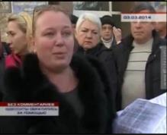
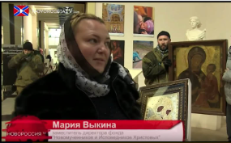
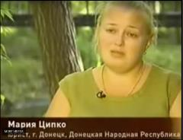
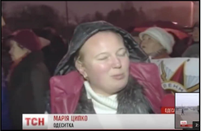

1. dio: Što su dezinformacije?
Majka sam iz Odese u Ukrajini.
Potpredsjednica sam
ruske vjerske zaklade.
Odvjetnica sam iz Donjecka u Ukrajini.
Stanovnica sam
Harkiva u Ukrajini.
Ista osoba predstavlja se
kao različite osobe.
➔ Dezinformacije
Izvor slika: vesti-ukr, stopfake.org, stopfake.org, YouTube.
Notes:
*Napomena* – Ovaj slajd sadržava animacije.
– Ovo je primjer dezinformacije – žena se pretvara da je mještanka izložena antiruskoj diskriminaciji s namjerom obmanjivanja i promicanja ruskih političkih ciljeva.
– U godinu dana pojavila se u svim tim ulogama.
– Stvarne osobe možda ne bi znale posve točno izraziti poruku koju propagandisti žele prenijeti, stoga angažiraju profesionalne glumce koji mogu odglumiti razne likove koji izazivaju emotivnu reakciju. Cilj je stvaranje proruskog i antiukrajinskog raspoloženja.
Izvor: Russian disinfo patterns: same actors, different sets | StopFake. Poveznica: https://www.stopfake.org/en/russian-disinfo-patterns-same-actors-different-sets/
Prva slika > videozapis: (https://youtu.be/9jnq3MRLsEU?feature=shared&t=171)
Ukupno vrijeme: 40” (od 2 min 51 s do 3 min 31 s)
Transkript (prijevod):
---------------------------
(Preuzeto iz reportaže emitirane na krimskoj TV postaji o javnom prosvjedu u Sevastopolju (Krim) 3. ožujka 2014. Žena se predstavlja kao Maria i tvrdi da je iz Odese)
Nastavnici iz škole zovu i traže zaštitu. Moja djeca idu u rusku školu i ja sam u vijeću roditelja.
Kad dođem u školu, djeca pitaju „Hoćemo li sad i mi morati u zatvor zato što učimo i govorimo ruski?”
Da bismo vam se obratili, morali smo isključiti mobitele i izvaditi baterije.
Počeo je veliki progon, zaista je strašno.
---------------------------

Slide 9
2. DIO
Kako funkcioniraju dezinformacije?
©Freepik

Slide 10

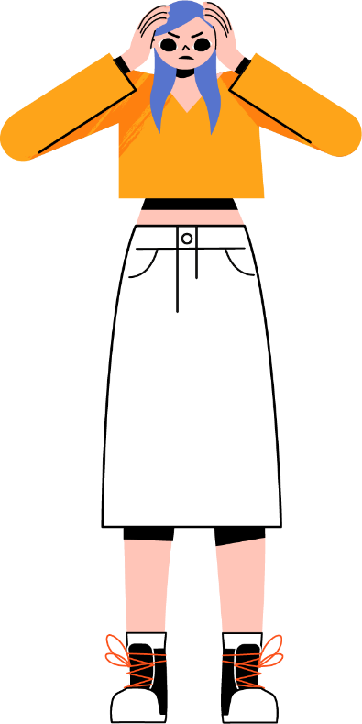
2. dio: Kako funkcioniraju dezinformacije?
Cilj dezinformacija nije nužno uvjeriti, nego zbuniti.
Taktike:
Više ne znam kome mogu vjerovati!
  Whataboutizam
  odvlačenje pažnje na nepovezana ili rubno povezana pitanja
  Zamjena teze („slamnati čovjek”) pogrešno prikazivanje stajališta druge osobe i zatim napadanje tog stajališta.
  Napad
  zastrašivanje skeptika agresivnim i pogrdnim jezikom
  Izrugivanje
  ismijavanje skeptika, sarkazam
Zasipanje detaljima
odvraćanje pažnje od glavnog pitanja
©Freepik
Notes:
Širitelji dezinformacija koriste društvene mreže kako bi preplavili informacijski prostor.
Cilj im nije nužno uvjeriti u istinitost neke priče – dovoljno je da nas zbune ili toliko zatrpaju informacijama da više ne znamo kome možemo vjerovati te tako potkopaju povjerenje u glavne medije i demokraciju.
Širitelji dezinformacija koriste razne tehnike, koje se često mogu vidjeti u komentarima na društvenim mrežama.
Whataboutizam – umjesto rasprave o temi, u komentaru se odvlači pažnja na neko drugo nepovezano ili rubno povezano pitanje. Primjer: u raspravi o ruskoj invaziji na Ukrajinu u komentaru netko iznenada kaže „A što je sa Somalijom?”. Cilj nije potaknuti konstruktivnu raspravu o Somaliji, već odvući pažnju s teme o kojoj se razgovara.
Zamjena teze – osoba u komentaru pogrešno prikazuje stajalište druge osobe i zatim to stajalište napada. Primjer: Malik na društvenu mrežu stavlja objave o važnosti postizanja klimatske neutralnosti u Europi. Sara komentira: „Ne mogu vjerovati da bi gradio vjetroelektrane u svim našim nacionalnim parkovima.” Malik to nije rekao, ali bi se moglo dogoditi da se sad upusti u raspravu o vjetroelektranama umjesto da se fokusira na širu sliku.
Napad – komentator se služi agresivnim i pogrdnim jezikom kako bi protivnika odvratio od daljnje rasprave Primjer: „U to bi samo budala mogla povjerovati.”
Izrugivanje – komentator se služi sarkazmom da bi ponizio protivnika. Primjer: Sara odgovara na Malikovu objavu: „Baš dobro da imamo ljude poput tebe da nam pokvare svaku zabavu.”
Zasipanje detaljima – komentator zasipa protivnika gomilom detalja (često tehničke prirode) kako bi mu odvratio pažnju od bitne informacije. Primjer: u raspravi o ruskoj invaziji na Ukrajinu komentator piše dugačak komentar o demografskoj strukturi malog sela u Dombasu, tvrdeći da nitko tko ne raspolaže tim informacijama nema pravo govoriti o stanju u Ukrajini.
Na tu je strategiju posebno teško odgovoriti. Moguće je da osoba koja se njome služi doista vjeruje u ono što govori, ali tu taktiku isto tako često namjerno koriste osobe koje žele odvesti raspravu u drugom smjeru. U redu je priznati da niste upoznati sa svim detaljima određene teme – to ne znači da su argumenti druge strane prevladali.

Slide 11
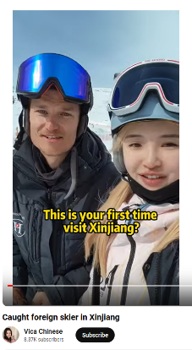
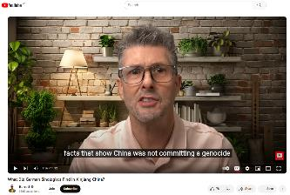
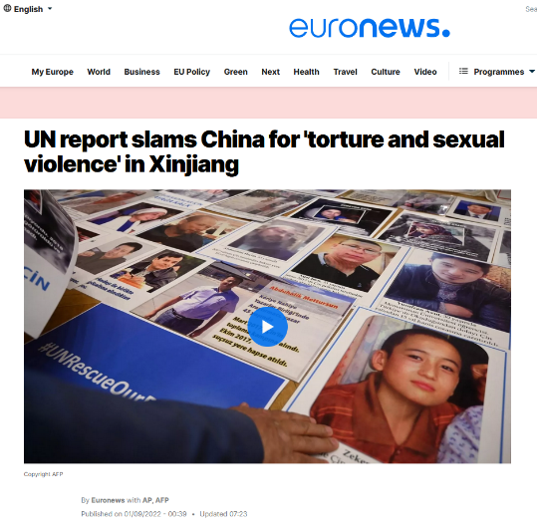
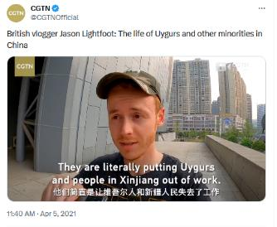
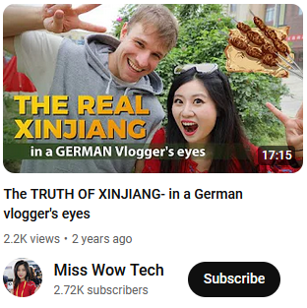
2. dio: Kako funkcioniraju dezinformacije?
Notes:
Društvene mreže imaju golemu ulogu u širenju i zaustavljanju dezinformacija.
Platforme društvenih mreža koriste algoritme da bi zadržale naš interes – nastoje prikazivati sadržaj koji će nam biti zanimljiv.
Ponekad je to dobro – možemo saznati više o temama koje nas istinski zanimaju. Ali ako provodimo puno vremena čitajući objave koje nas rastužuju ili u nama izazivaju ljutnju, algoritam će nam nuditi slične sadržaje.
Stoga se iznenada može dogoditi da smo preplavljeni zbunjujućim ili uznemirujućim sadržajima i, ako se to dogodi, dobro je napraviti stanku.
Izvori:
https://www.euronews.com/2022/09/01/un-report-slams-china-for-torture-and-sexual-violence-in-xinjiang
https://www.bbc.com/news/world-asia-china-57780023
https://apnews.com/article/china-tiktok-facebook-influencers-propaganda-81388bca676c560e02a1b493ea9d6760
Pretraživanjem informacija o regiji „Xinjiang” mogu se dobiti vrlo raznoliki rezultati, kako se vidi u ovom slajdu – od pohvala Xinjiangu kao privlačnoj turističkoj destinaciji do kritika zbog postupanja kineske vlade prema Ujgurima i drugim manjinama. Što je istina, a što laž?
Možda je istina da je Xinjiang vrlo lijep i odlična turistička destinacija, ali to ne znači da ne može ujedno biti i mjesto kršenja ljudskih prava Ujgura i drugih manjina.
Promicanje Xinjianga kao turističke destinacije odvraća pažnju od kršenja ljudskih prava.
[Tekst u slikama (slijeva na desno):
Britanski videobloger: Život Ujgura i drugih manjina u Kini. „Oni doslovce onemogućuju Ujgurima i stanovnicima Xinjianga da rade”
Pravi Xinjiang: očima NJEMAČKOG videoblogera
„Jeste li prvi put u Xinjiangu?”

Slide 12

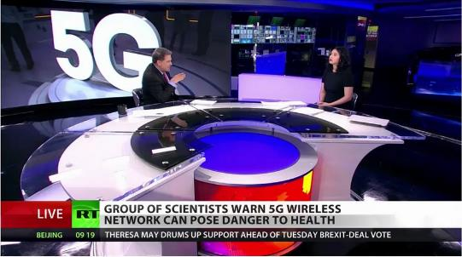


2. dio: Kako funkcioniraju dezinformacije?
©Adobe Stock
Dezinformacije nisu samo na društvenim mrežama –
prisutne su i u tradicionalnim medijima
Notes:
*Napomena* – Ovaj slajd sadržava animaciju.
Dezinformacije nisu nova pojava. One su i ranije bile prisutne i širile se tradicionalnim medijima kao što su novine, TV i radio.
Zato nemojte povjerovati nešto samo zato što ste to vidjeli u novinama ili na televiziji, a ne na internetu – provjerite pouzdanost izvora, pogledajte što kažu drugi izvori i slijedite druge savjete iz slajda 17.
Izvor: https://www.ft.com/content/1eeedb71-d9dc-4b13-9b45-fcb7898ae9e1
Izvor 5G: https://www.nytimes.com/2019/05/12/science/5g-phone-safety-health-russia.html

Slide 13


2. dio: Kako funkcioniraju dezinformacije?
Notes:
U ovom videozapisu EUvsDisinfo dekonstruira Sputnikovu reportažu o djeci kao žrtvama NATO-ove indoktrinacije u „militariziranoj” Latviji da bi objasnio kako nastaju „propagandni videozapisi” (ili dezinformacijski videozapisi), npr. upotreba slika izvan konteksta radi konstruiranja lažne priče: https://www.youtube.com/watch?v=nOd2vMCDv9M&feature=youtu.be [trajanje: 2:05]
Neka učenici razmisle o svojim osjećajima. Što osjećaju kad ovo vide? Kako bi reagirali da im se to pojavi među novostima na Instagramu/Tiktoku? Zašto ih to pogađa? Je li to zbog same vijesti, načina na koji je formulirana, slike...?

Slide 14
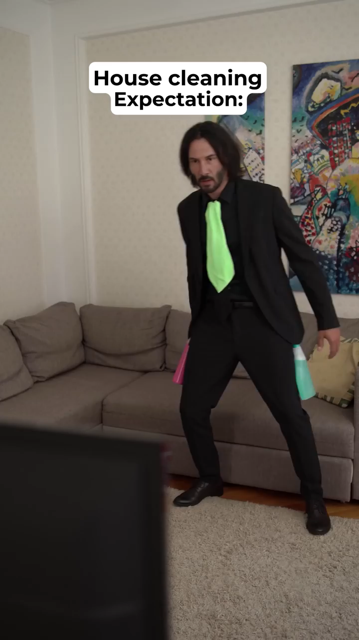

2. dio: Kako funkcioniraju dezinformacije?
Notes:
Izvor:
https://youtube.com/shorts/FeHzQizPDNg?feature=shared
Uvjerljivi krivotvoreni sadržaji („deepfakes”) koriste umjetnu inteligenciju za stvaranje novih snimki (slike, videozapise, glasovne snimke) koje prikazuju događaje, izjave ili radnje koji se zapravo nisu dogodili. Rezultati mogu biti prilično uvjerljivi.
U ovom videu ne vidimo pravog Keanua Reevesa koji pokazuje kako se čisti.
EU i druge organizacije ulažu velike napore u suzbijanje zlonamjerne umjetne inteligencije i uvjerljivog krivotvorenog sadržaja, ali netko tko nije stručnjak ne može uvijek biti siguran jesu li slika ili video stvarni ili manipulirani. Postavite si pitanja iz slajda17 i zapamtite da ono što izgleda previše dobro (ili previše šokantno) da bi bilo istinito nerijetko to i jest – dobro provjerite!

Slide 15

3. DIO
Kako reagirati na dezinformacije?
©Freepik

Slide 16




3. dio: Kako reagirati na dezinformacije?
Ne nasjedaj na provokacije!
©Freepik
Zastani
©Freepik
Razmisli
Notes:
*Napomena* – Ovaj slajd sadržava animaciju.
Opisi:
Prvi korak da se zaštitite od dezinformacija je da malo ZASTANETE – nemojte ishitreno reagirati na nešto što je previše dobro ili previše loše da bi bilo istinito.
Nema potrebe žuriti – razmislite, možda i dodatno istražite priču.
Provjeravanje činjenica može biti zabavno: kao da se igrate detektiva. To doduše može potrajati i možda nećete uvijek moći sa sigurnošću odlučiti je li priča 100 % točna ili netočna, ali ćete usput nešto naučiti. Na primjer, možete ponešto naučiti o dobrim argumentacijskim tehnikama ili o tome kako se provjeravaju znanstvena istraživanja.
Velika količina dezinformacija temelji se na ljudskoj težnji da se izbjegne nesigurnost.
Prirodno je željeti sigurnost, ali nemojte upasti u zamku – ne žurite i sjetite se da nesigurnost nije pokazatelj gluposti!
Kad čitate priču koja izaziva snažne emocije...
zastanite
razmislite i pokušajte provjeriti činjenice
zatim odlučite – želite li podijeliti objavu ili obavijestiti prijatelje o tome što ste pročitali? treba li možda sadržaj prijaviti platformi društvene mreže kao pogrešnu informaciju? ili možda još niste sigurni i zasad ne želite reagirati?

Slide 17


3. dio: Kako reagirati na dezinformacije?
Ako dvojiš, provjeri
Sadržaj
Odgovara li naslov sadržaju? Je li sadržaj smislen?
Izvor/URL
Je li pouzdan? Je li sve onako kako se čini?
Autor
Je li pouzdan/kompetentan?
Datum
Kada je objavljeno?
Slika
Prikazuje li stvarno ono što tvrdi da prikazuje?
Drugi izvori
Jesu li i drugi izvori to objavili? Koji?
Budite svjesni svoje pristranosti!
Razmislite prije nego što podijelite
Notes:
*Napomena* – Ovaj slajd sadržava animaciju.
Za vježbu, vratite se na prethodne primjere (npr. slajd 13 sa snimkom djece kojoj se navodno daje oružje kako bi se priključili vojsci u Latviji).
Važno je razmisliti o vlastitoj pristranosti. Potvrđuje li vijest ono što već vjerujete? Bi li bilo drukčije da je tu vijest podijelio prijatelj ili slavna osoba koju pratite? Koje izvore smatrate pouzdanima?
Provjerite...
sadržaj: Pročitajte cijeli članak – odgovara li sadržaj naslovu?
izvor: Kakve još priče objavljuje taj izvor? Djeluju li pouzdano?
URL: Uvijek provjerite je li izvornoj stranici ili URL-u dodana mala izmjena naziva ili ekstenzije koja površnom čitatelju može lako promaknuti. Stranice s dezinformacijama preuzimaju imena dobro poznatih izvora vijesti i promijene sitne detalje. Primjer: nevvyorktimes.com. (Istraga platforme EU Disinfo Lab o kloniranju autentičnih informativnih internetskih stranica: https://www.disinfo.eu/doppelganger/)
autora: Ljudi koji rade u informativnom sektoru obično imaju svoje stranice ili druge javne profile preko kojih možete pronaći njih i njihov rad.
Kontekst
datum: Katkad se stare vijesti šire društvenim mrežama jer ljudi zaborave provjeriti datum.
druge izvore: Pišu li i drugi izvori o tome? Jesu li ti izvori potvrdili informacije iz izvornog članka? O kakvim je izvorima riječ? Posebno je korisno provjeriti ugledne međunarodne izvore (npr. BBC, Deutsche Welle, France 24). Alati za prevođenje korisni su za pristup izvorima na drugim jezicima – oni ne moraju biti samo sredstvo provjere dezinformacija, već i prilika za drukčiji pogled na temu.
Razmislite prije nego što podijelite
Dijelite samo članke za koje znate da su istiniti – u protivnom biste mogli nehotice proširiti pogrešne informacije!

Slide 18




Kako reagirati na dezinformacije?
3
Kako TI možeš doprinijeti suzbijanju dezinformacija?
Ne vjeruj svemu što čuješ
Informiraj
druge
Nemoj nikoga
posramiti
Kritički razmišljaj, provjeri izvore, zastani i razmisli, nemoj odmah reagirati.
Podijeli informacije s prijateljima i obitelji, ALI...
Imaj razumijevanja za one koji vjeruju dezinformacijama. Sukobljavanje nije najbolji način da nekoga uvjeriš!
©Freepik
Notes:
Suzbijanju dezinformacija najbolje ćete doprinijeti ako ne dijelite informacije koje možda nisu točne.
Savjete koje ste čuli na satu podijelite s prijateljima i obitelji, recite im kako da ne nasjednu na lažne ili zavaravajuće informacije.
Možda ćete doći u iskušenje da se sukobite ili čak posramite ljude koji vjeruju informacijama za koje znate da su netočne, ali to uglavnom ne pomaže.
Napadom ćete ih samo učvrstiti u njihovu uvjerenju, a pritom možete ugroziti svoj odnos s njima.
Ne očekujte brze promjene
Da biste nekog uvjerili, ponekad su potrebni sati ili godine razgovora. Nemojte žuriti ni postati malodušni – umjesto da nekom kažete da je u krivu, radije podijelite točne i korisne informacije iz pouzdanih izvora.

Slide 19

3. dio: Kako reagirati na dezinformacije?
Provjeravatelji činjenica
Međunarodna mreža za provjeravanje činjenica (IFCN) vodi
popis organizacija za provjeravanje činjenica koje su prihvatile
Kodeks načela IFCN-a.
Europska mreža za standarde za provjeravanje činjenica
Za provjeru činjenica o nekoj temi ili osobi na internetu koristi
Googleov Fact Check Explorer
Pogledaj primjere razotkrivanja dezinformacija na EUvsDisinfo.eu
EDMO (Europski opservatorij za digitalne medije) prati i reagira na dezinformacije putem svojih centara diljem EU-a.
©Freepik

Slide 20

3. dio: Kako reagirati na dezinformacije?
Nacionalni resursi za provjeravanje činjenica
AUSTRIJA i NJEMAČKA | GADMO |  | DANSKA, FINSKA i ŠVEDSKA | NORDIS
BELGIJA i NIZOZEMSKA | BENEDMO |  | ESTONIJA, LATVIJA i LITVA | BECID
BELGIJA i LUKSEMBURG | EDMO BELUX |  | FRANCUSKA | DE FACTO
BUGARSKA i RUMUNJSKA | BROD |  | MAĐARSKA | HDMO
HRVATSKA i SLOVENIJA | ADMO |  | IRSKA | EDMO Ireland
CIPAR, GRČKA i MALTA | MEDDMO |  | ITALIJA | IDMO
ČEŠKA, SLOVAČKA i POLJSKA | CEDMO |  | PORTUGAL i ŠPANJOLSKA | Iberifier
©Freepik

Slide 21





3. dio: Kako reagirati na dezinformacije?
ŠTO
ČINI EU?
Surađuje s platformama društvenih mreža
(npr. radi suzbijanja širenja lažnih ili štetnih informacija i zaštite korisnika)
Surađuje s partnerima
(npr. države članice EU-a i druge zemlje, međunarodne organizacije)
Promiče pristup informacijama
(npr. podupire medijsku pismenost, neovisne medije i provjeravatelje činjenica)
Senzibilizira i komunicira
(npr. pruža pouzdane informacije, razotkriva i sprečava dezinformacije)
Notes:
*Napomena* – Ovaj slajd sadržava animacije.
EU se na razne načine bori protiv dezinformacija.
– Surađuje s državama članicama, međunarodnim organizacijama i partnerskim zemljama kako bi se pronašao najbolji način za zaustavljanje širenja dezinformacija.
Trudi se otvoreno komunicirati o svojim planovima i poduzetim mjerama. To je važno jer se ljudi koji mogu lako pristupiti pouzdanim informacijama rjeđe okreću nepouzdanim izvorima.
Prati i razotkriva dezinformacije i manipuliranje informacijama, posebno na kanalima društvenih mreža i internetskim stranicama EUvsDisinfo.
Osim toga, podupire medijsku pismenost (financiranjem inicijativa i izradom materijala za praktičnu primjenu poput ovog) i neovisne medije i provjeravatelje činjenica.
Surađuje s poduzećima koja upravljaju društvenim mrežama kako bi spriječio širenje dezinformacija i manipuliranje informacijama u EU-u i zaštitio korisnike.

Slide 22


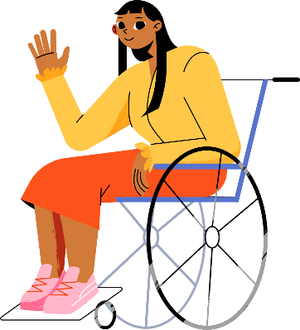
4. DIO
Praktični dio
©Freepik

Slide 23










4. dio: Praktični dio
Podijelite se u grupe
Uzmite studiju slučaja i zadatke
Pripremite prezentaciju
©Freepik
©Freepik
©Freepik

Slide 24
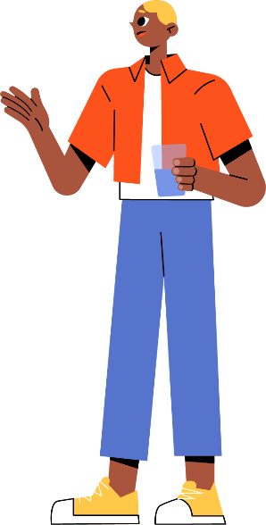
4. dio: Praktični dio
Igre za provjeru znanja
Igra Bad News
(dostupno na raznim jezicima, za dob od 14 godina i više), tvoja je uloga širenje pogrešnih informacija na internetu
Igra Bad News za djecu
(dostupno na manje jezika, za dob od osam godina i više)
Cat Park
(engleski, francuski, nizozemski i ruski; dob 15+), tvoj je zadatak okrenuti javnost protiv planiranog parka primjenom uobičajenih tehnika dezinformiranja
©Freepik

Slide 25
Izvori:
Slike na Freepiku: upklyak (slajdovi 1, 2, 3, 7, 9, 10, 15, 16, 18, 19, 20, 22, 23, 24)
Slajd 4:
  objava na društvenim mrežama o susretu Olivije Rodrigo i Sabrine Carpenter: https://twitter.com/PopBase/status/1521984278057218050?lang=en
  video o aktiviranju Željezne kupole: (3) Iran Spectator on X: „⚠️ 𝐁𝐫𝐞𝐚𝐤𝐢𝐧𝐠 𝐍𝐞𝐰𝐬 ⚠️ 🇮🇷| 𝗧𝗵𝗲 𝗦𝗵𝗮𝗵𝗲𝗱 𝗗𝗿𝗼𝗻𝗲𝘀 𝗮𝗽𝗽𝗲𝗮𝗿 𝘁𝗼 𝗵𝗮𝘃𝗲 𝗿𝗲𝗮𝗰𝗵𝗲𝗱 𝗜𝘀𝗿𝗮𝗲𝗹 𝗿𝗶𝗴𝗵𝘁 𝗻𝗼𝘄 Video confirmation has been provided: https://t.co/5Mt7VfstLB” / X (twitter.com)
  lažna naslovnica časopisa Forbes: https://u.afp.com/5Arh
Slajd 6: slika pape Franje s lijeve strane ©Pablo Xavier, slika pape Franje s desne strane © Mazur/catholicnews.org.uk
Slajd 8: StopFake: https://www.stopfake.org/en/russian-disinfo-patterns-same-actors-different-sets/, izvor slika – vesti-ukr, stopfake.org, stopfake.org, YouTube.
Slajd 11:
  https://www.euronews.com/2022/09/01/un-report-slams-china-for-torture-and-sexual-violence-in-xinjiang
  https://www.bbc.com/news/world-asia-china-57780023
  https://apnews.com/article/china-tiktok-facebook-influencers-propaganda-81388bca676c560e02a1b493ea9d6760
  https://www.youtube.com/watch?v=TydmPS8dDGc
Slajd 12:
  slika novina ©Adobe Stock
  slika 5G: https://www.nytimes.com/2019/05/12/science/5g-phone-safety-health-russia.html
Slajd 13: https://www.youtube.com/watch?v=nOd2vMCDv9M&feature=youtu.be
Slajd 14: https://youtube.com/shorts/FeHzQizPDNg?feature=shared
© European Union 2024
Osim ako je drukčije navedeno, upotreba ove prezentacije dopuštena je uz licenciju CC BY 4.0. Za svaku upotrebu ili reprodukciju elemenata koji nisu u vlasništvu EU-a možda je potrebno izravno zatražiti dopuštenje od odgovarajućih nositelja prava.

Slide 26
Kraj prezentacije

